Slide 1
相似形
共備主持人：楊智強

Slide 2
您，可以放大10倍卻不失真嗎?

Slide 3
Ⅰ_什麼是相似
將下一頁的圖 畫(複製)下來！

Slide 5
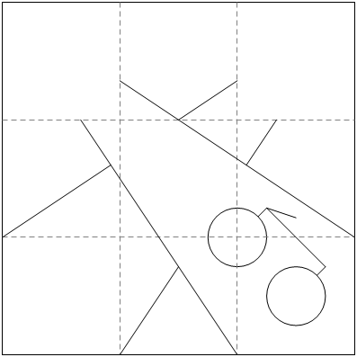

Slide 6
小結
將圖複製，大小雖然改變，只要形狀不變，那就是相似度100%，也就是“相似”，不然只能說… 好像。

Slide 7
角度(相對應的)一旦不同，相似度就不會100%了。

Slide 8
Ⅱ_相似在平面上
透過紙張動手操作便知道
我們都在紙上畫圖，相似
理所當然的存在，但…?

Slide 9
小結
利用“角度”思維思考， 相似只存在於平面上，不存在球面及馬鞍面上

Slide 10
可大可小的問題
有必要為解釋"相似只存在於平面上"而犧牲一節課嗎？

Slide 11
Ⅲ_在平面上的圖
透過扣條動手操作便知道
從三角形出發吧
從三角形出發，如何能維持著平面的狀態？

Slide 12
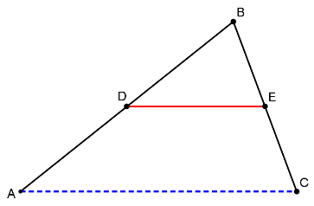
那
兩側長度 是增加相同長度
是倍數的增長？
第三邊呢？
圖(2)

Slide 13
小結
由三角形出發，維持平面的狀態
"似乎"兩側是倍數的增長~
而第三邊也是~

Slide 14
Ⅳ_讓猜想更具體
將剛剛的"似乎"更具體的關鍵…
平行線截比例線段

Slide 15
平行線截比例線段可參考的影片
20170911 台中四箴國中part1
莊佶達老師
20180310 雲林縣土庫國中 相似形01
洪賢松老師
20180310 雲林縣土庫國中 相似形02
洪賢松老師

Slide 16
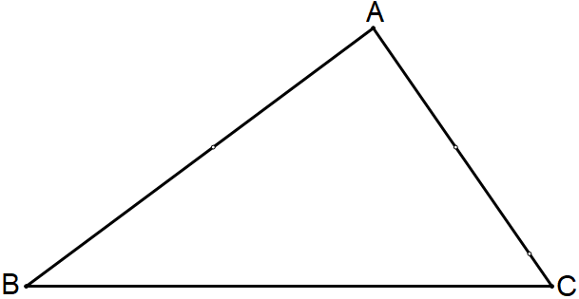
Ⅴ_小挑戰
做以A點為其中一頂點且與 △ABC相似的三角形

Slide 17
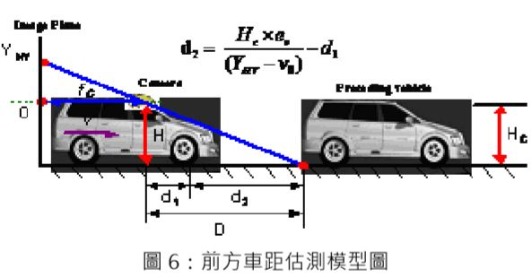
Ⅵ_目前與相似△有關1/2
車用安全顯示系統

Slide 19
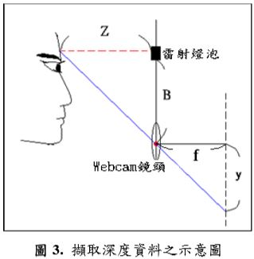
Ⅵ_目前與相似△有關2/2
3D人臉辨識…深度確認有效防止照片蒙混

Slide 20
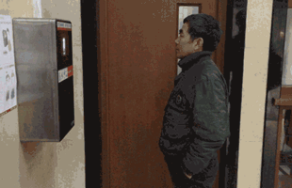
可愛的北京天壇公園

Slide 21
人臉辨識系統被騙了
簡單原理可騙過人臉辨識系統.doc

Slide 22
就這樣囉~

